Slide 1
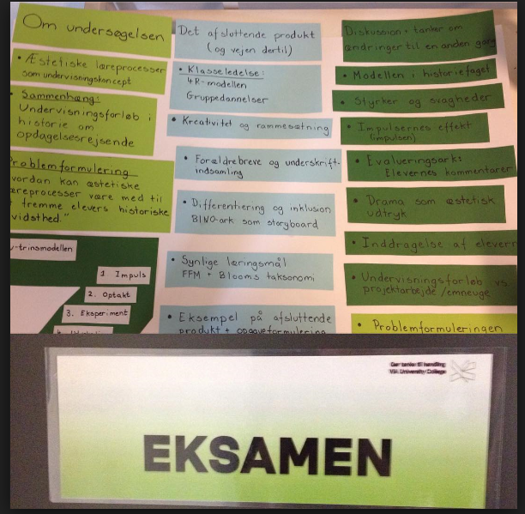
Praktikeksamen på læreruddannelsen
Praktiklærerforeningens forårskursus
Storebæltcenteret 5. april 2017

Slide 2
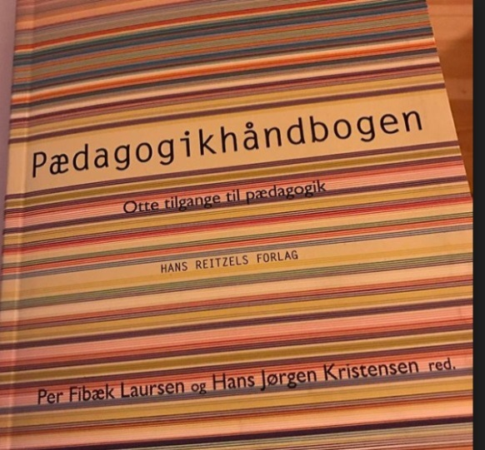
Dagsorden
1. Præsentation
2. Praktikeksamen på læreruddannelsen
- kort gennemgang af lov + regelgrundlaget
3. Praktiklærerens rolle ved praktikeksamen
4. Temaer og anbefalinger fra censorrapporten 2016
5. Erfaringsudveksling i grupper:
  muligheder og udfordringer for praktiklæreren i den nye praktikeksamen
6. Fælles opsamling

Slide 3
Praktikfagets rammer
Praktikfagets formål er ”..at skabe kobling mellem teori og praksis med henblik på, at den studerende erhverver teoretisk funderede praktiske færdigheder i at forberede, gennemføre og evaluere undervisningsforløb.” (§11)
  Tre prøver i praktik – en med intern bedømmelse og to med ekstern bedømmelse.
  Intern prøve bedømmes af en praktiklærer og underviser udpeget af professionshøjskolen
  Eksterne prøver bedømmes af en praktiklærer, en underviser udpeget af professionshøjskolen og en ekstern censor
  Prøverne finder sted på praktikskolerne eller på uddannelses-institutionerne
(§19 i Bekendtgørelse om uddannelsen til professionsbachelor som lærer i folkeskolen)

Slide 4
Praktikeksamen
En af de tre praktikprøver skal afholdes som gruppeprøve
Det skriftlige oplæg består af undersøgelsesspørgsmål formuleret af den studerende. Oplægget danner udgangspunkt for den mundtlige prøve og indgår i bedømmelsen.
Som dokumentation af praktikforløbet skal der også indgå forskellige medier i form af video-, billeder- eller lydoptagelser, som de studerende præsenterer ved prøven.
Praktiklæreren behøver ikke være den lærer, som den/de studerende har haft i forbindelse med praktikforløbet på skolen.
Ved prøverne med ekstern censor indgår både praktiklæreren og underviseren fra professionshøjskolen som eksaminatorer.
Censor kan også efter aftale med praktiklærer og underviser indgå med spørgsmål under prøven.

Slide 5
Bedømmelsen
  Ved prøverne bedømmes det, i hvilken grad kompetencemålene for faget praktik er opfyldt. I vurderingen af i hvilken grad, den studerende har opfyldt kompetencemålene, indgår, at den studerende:
  kan gøre rede for viden, færdigheder og grundlæggende processer
  kan fremstille sammenhænge og analysere kendte situationer og problemstillinger gennem anvendelse af tilegnet viden og færdigheder og på den baggrund handle i pædagogisk praksis
  kan reflektere over og vurdere nye situationer og problemstillinger, som kræver selvstændige vurderinger og alternative måder at handle på i pædagogisk praksis.
I øvrigt henvises til eksamensbekendtgørelsen (BEK nr. 1046 af 30/06/2016).
Link https://www.retsinformation.dk/Forms/R0710.aspx?id=184136

Slide 6
Bedømmelse
Det er altså i højere grad evnen til at evaluere og reflektere over sin praksis ud fra de tre kompetenceområder end den studerendes praktiske færdigheder i undervisningssituationen, der prøves i.
Den studerende kan have klaret sig rigtig godt i praktikken, men mindre godt til prøven – og omvendt.

Slide 7
Bedømmelse - fortsat
Både praktiklærer, underviser og censor deltager i bedømmelsen af den/de studerendes præstation
Karakteren fastsættes efter en drøftelse mellem dem
Hvis censor og eksaminator ikke er enige om en fælles bedømmelse, giver de hver en karakter. Karakteren for prøven er gennemsnittet af disse karakterer afrundet til nærmeste karakter i karakterskalaen. Hvis gennemsnittet ligger midt imellem to karakterer, er den endelige karakter nærmeste højere karakter, hvis censor har givet den højeste karakter, og ellers den nærmeste lavere karakter
Prøven skal bedømmes efter 7-trinsskalaen og ved uenighed om karakterfastsættelsen følges proceduren i karakterbekendtgørelse
Link https://www.retsinformation.dk/Forms/R0710.aspx?id=25308
I denne bekendtgørelse beskrives også, hvad de enkelte karakterer dækker.

Slide 8
Den gode praktiklærer
Da praktiklæreren skal fungere som både læreruddanner og rollemodel for kommende kollegaer er beskrivelsen af ”den gode praktiklærer” i vidt omfang beskrivelsen af ”den gode lærer”.
Der knytter sig dog derudover nogle forventninger til ”den gode praktiklærer”:
Er sikker i sit fag og kan stille sin viden til rådighed for de studerende
Kan reflektere med de studerende over sammenhængen mellem teori og praksis på væsentlige områder i f.eks. klasseledelse, didaktik og relationsarbejde
Kan give de studerende indblik i arbejdet med at målsætte, planlægge, gennemføre og evaluere undervisning
Stiller sin viden og erfaring til rådighed for de studerende
Kan rammesætte og styre praktikvejledning
Kan analysere og vurdere både egen og studerendes undervisningspraksis
Kan vejlede, guide, rådgive, bedømme og observere studerende - og give kvalificeret feed-back
Har et ønske om at være praktiklærer og er åben overfor de studerendes input
Har kendskab til kompetenceområderne i læreruddannelsesfaget praktik
Er uddannet praktikvejleder

Slide 9
Praktiklæreren som eksaminator
Krav til praktiklæreren i forbindelse med at indgå i bedømmelsen af den studerendes præstationer ved eksamen i praktik:
Kendskab både i teori og praksis til kompetencemålene for faget praktik på de tre niveauer
Kendskab til vurderingsgrundlaget for praktikprøverne, herunder karakterskalaen og progressionen på de 3 niveauer
Kunne læse, drøfte og vurdere de studerendes praktiksynopser
Kendskab til (noget af) den teori der indgår i den studerendes synopse, er en fordel
Kendskab til det samlede regelgrundlag for læreruddannelsesfaget praktik

Slide 10
Praktiklærerudannelse
Et mål at alle praktikskoler har mindst én uddannet praktiklærer inden udgangen af 2014 (ved indførelse af den ny læreruddannelse i 2013)
Kommunerne har fået penge til dette
Det er et fakta, at det stadig halter med at få dette gennemført på alle skoler
modulet praktikvejleder til læreruddannelsen udbydes på de fleste professionshøjskoler
Der er behov for et kompetenceløft!

Slide 11


Slide 12
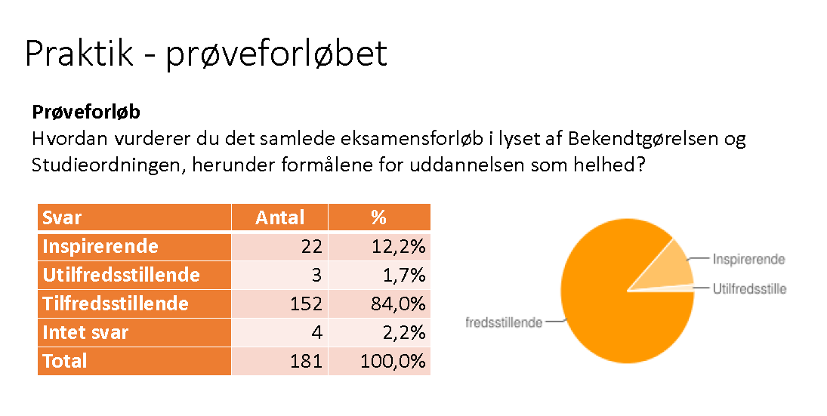
Eksamensforløbet

Slide 13
Udvalg af kommentarer til eksamensforløbet
  Kompetencemålsprøverne er en fantastisk opkvalificering af praktikken og et enestående forum, hvor praksis forbindes med teori.
  Det har givet et kvalitetsløft af praktikken, at der nu afsluttes med en kompetencemålsprøve. Størstedelen af de studerende er gode til at koble teori til praksis og er i det hele taget meget reflekterende ifht egen praksis.
  Jeg synes det var lidt uheldigt, at nogle af praktiklærerne ikke førte op til prøve, men lader den praktikansvarlige koordinator overtage eksaminationen.
  Det er stadig så ny en eksamensform, at der opstår tvivl undervejs omkring praktiklærerens rolle ved eksamen.

Slide 14
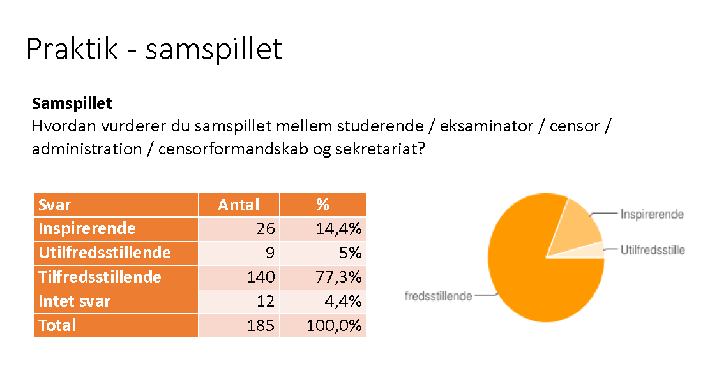
Samspillet ved praktikeksamen

Slide 15
Udvalgte kommentarer til samspillet
  Praktiklæreren var ved en af eksaminerne ikke klar på sin rolle som eksaminator
  Efter afholdelse af eksaminationen havde vi en diskussion af praktiklærernes rolle. I to tilfælde forsøgte disse at inddrage praktikken i bedømmelsen. Det skal måske fremhæves i bekendtgørelsen, hvad praktiklærernes opgave i eksaminationen er. En praktiklærer foreslog, at der skulle gives en karakter for praktikken og en karakter for eksamen.
  Der er stor forskel på eksaminatorer, især dem fra skolerne. Det kan være vanskeligt for praktiklæreren at skifte rolle fra vejleder og "forbillede" til at være bedømmer. Der kan være en tendens til at blande vurdering af studerendes praksisformåen sammen med opgaven og den mundtlige del.

Slide 16
Gruppeeksamen fungerer fint, men ordningen om at de studerendes praktiklærer deltager fungerer ikke godt.
Kun ca. 1/4 del af praktiklærerne indgik i eksamenssamtalen og den efterfølgende votering.
Praktiklærerne synes usikre og uklare på deres rolle i eksamenssituationen, og erfaringer og kendskab til de studerende på godt og ondt synes ikke at være en fordel, nærmest det modsatte.

Slide 17
Censorformandens konklusion
Uddrag:
De studerende klarer sig forsat godt ved de nye prøveformer i praktik og censorkorpset giver generelt udtryk for tilfredshed med gennemførelsen af prøveforløbene, samspillet mellem aktørerne og den faglige kvalitet.
Problemer omkring praktiklærernes rolle ved praktikprøven er et tema, der går igen ved mange af spørgsmålene i censorenes kommentarer. Der nævnes særligt problemer i forhold til:
  Rolleafklaring i prøvesituationen som medeksaminator og bedømmer
  Loyalitetskonflikter i forhold til den studerende som hhv. vejleder i praktikperioden og siden som bedømmer til prøven
  Kun at skulle bedømme prøvesituationen og ikke praktikperioden
Beskrivelserne af problemstillingerne fylder så meget i kommentarerne, at det alvorligt må overvejes fx at sætte ind med mere uddannelse af praktiklærerne.

Slide 18
Gruppedrøftelse
  Hvordan har I oplevet den nye praktikeksamen?
  Svarer censorkorpsets konklusion til jeres oplevelser?
  Hvilke muligheder og udfordringer ser I for praktiklæreren i den nye praktikeksamen?
Hvad kan vi gøre for at styrke praktiklæreren ift. praktikeksamen? Hvilke gode råd har vi til:
  "os selv"/de andre praktiklærere på skolen
  Praktiklærerforeningen
  Læreruddannelsen
  DLF

Slide 19
Tak for i dag!

